Slide 1

三维数据云服务
2015.12.23 毛春杨
这里可以预览部分技术

Slide 2
三维数据服务
市场机会
产品优势
产品定位（三维显示，定制开发，开放SDK）
目标客户
行动计划
投资回报

Slide 3
市场机会
关于跨平台的三维服务，国内基本处于行业空白。
三维打印行业：客户化的三维打印应该是以个性化需求为导向的。但是现在一方面客户缺乏对商品的认知，另一方面也不能按照需求进行调整，不能有效的吸引客户使用三维打印服务。
例如淘宝等平台，不能提供所见即所得的用户体验。
没形成统一的销售平台，无法提供所见即所得的物品展示。
市场2014年38.5亿美元，预计2018年到达125.8亿美元。
AR/VR行业：AR和VR看到的都是以三维为主，现在还缺乏同意的三维内容的提供上，这个方面也是巨大市场。
市场预计2020年到达1200亿美元，VR200亿
商品营销：比如通过二维码在移动设备上显示多个三维物件。
比如家里扫描桌子，去商场或网上扫描商品，可以查看是否匹配。
市场容量较大，并且增长空间巨大。

Slide 4
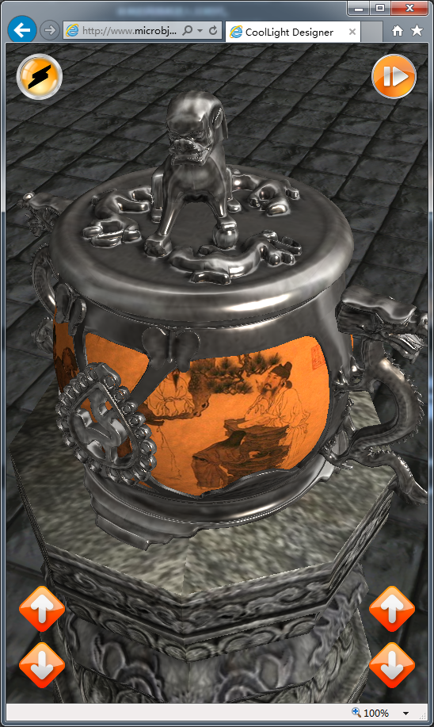
产品优势 – 全平台
全平台支持：通过HTML5技术全平台支持。
在桌面系统(PC/Linux/MAC)上可用。
移动设备(苹果/安卓/微软)上可用。
三维化：真实三维化效果。
通过三维渲染引擎显示。
可直接操作，旋转/缩放，换颜色/样式
可传播：无障碍传播
不需要安装任何插件或APP，可以使用和操作。
可以通过微信，微博，交互平台任意分享。

Slide 5
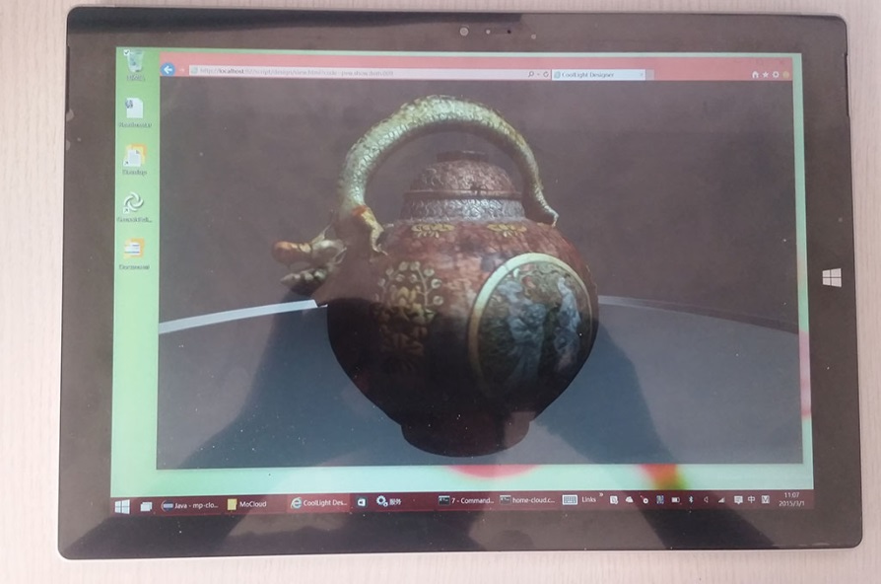
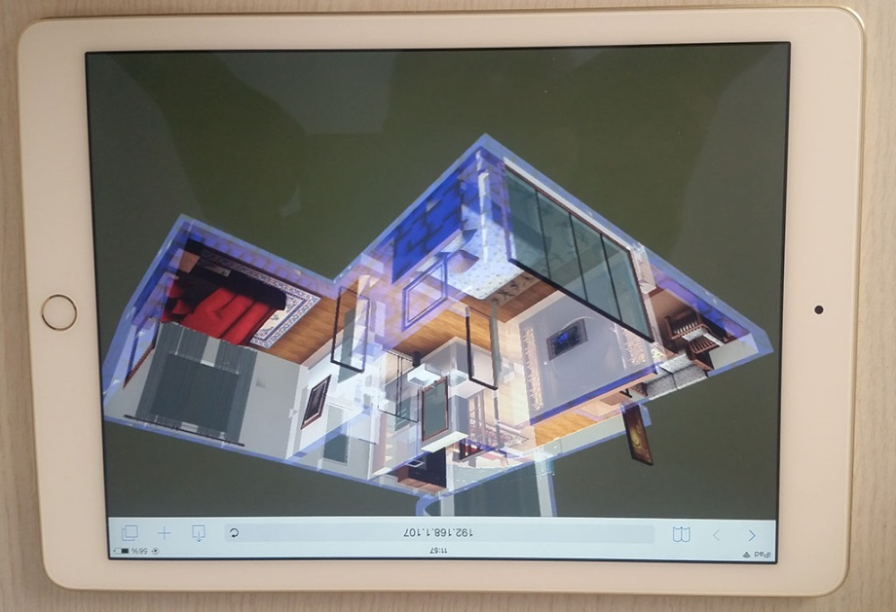
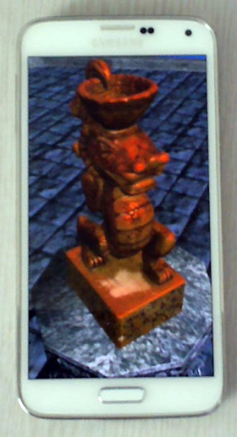
产品优势 – 全平台
Win10平板上运行
iPad air上运行
移动Android上运行
（微信里运行）

Slide 6
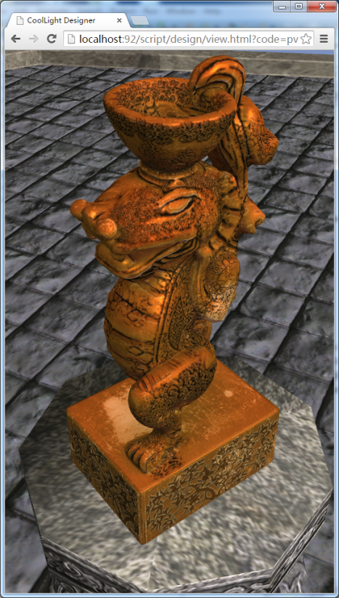
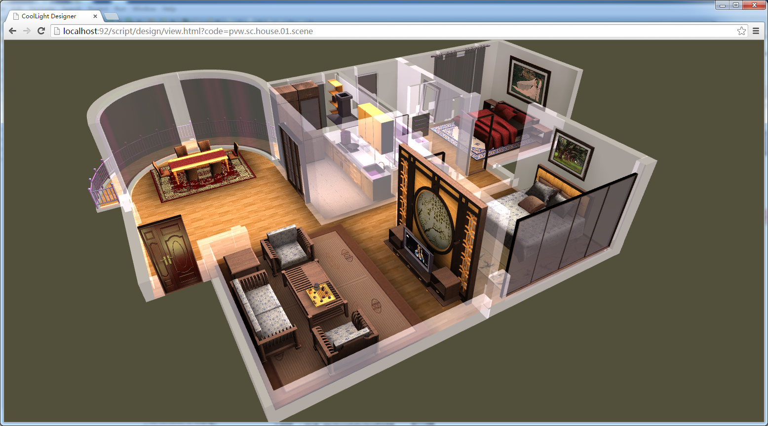
产品优势 – 效果
现在只是WEBGL-1.0版本，未来显示效果还会有巨大的提升。

Slide 7
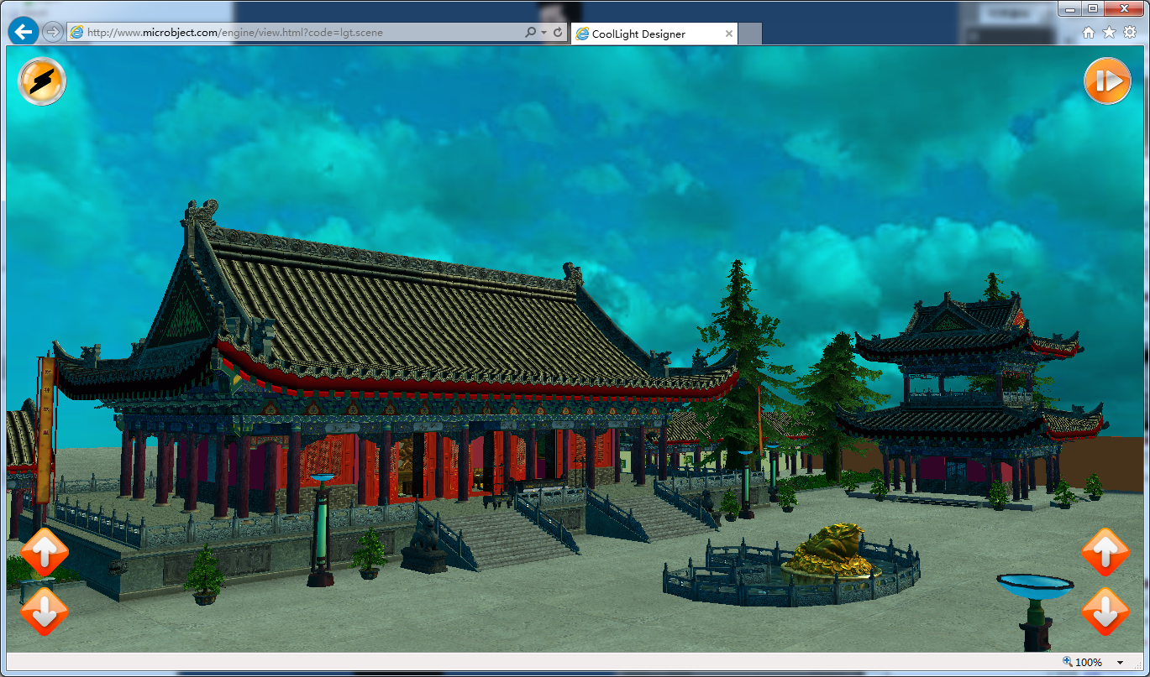
产品优势 – 效率
超大场景绘制。
2000个独立网格构成。

Slide 8
产品优势 – 传播
提供了一个可以自由设计和分享的三维世界。
扫描：
通过三维扫描方式，建立自己的三维模型。自动绑定骨骼，拥有简单的动画。
扫描一件衣服的二维码，可以直接显示自己模型穿这件衣服的效果。
用扫描二维码方式，获得多个模型，可以同时摆在一个画面里面。
设计：
扫描一个二维码获得模型后，设置颜色或者摆放位置。
分享：
通过微信/微博/短信/邮件把内容分享给自己的好友。
好友打开后就能看到你设计的东西。
可以点击某个商品，直接到购买页面。

Slide 9
市场需求？
3D服务
网站
教育
游戏
3D工业
3D扫描服务
3D打印服务
网页游戏
移动微游戏
3D教育
3D展示
电商
3D营销
VR/AR
三维化市场需求极大，之前没有可以跨全平台的技术实现。
都是只能通过应用/APP等开发，但是用户安装/安全又是很大问题。
知道HTML5-WEBGL技术之后，才有了统一的解决方案

Slide 10
产品定位 – 三维打印
三维扫描公司
终端用户
从平台获得订单。
提供三维建模服务，收取费用。
使用显示服务
支付三维打印费用
三维
云服务
三维打印公司
三维制作用户
提取被服务方的中间差价
从平台获得订单。
提供三维打印成品，收取费用。
制作打印模型
通过用户使用收取收费
游戏公司
购买三维制作用户模型，降低开发成本。
游戏中的人物，可以通过二维码，
由三维打印公司直接给打印，并收取费用。
建立一个多方共赢的，三维数据为特色的销售平台。

Slide 11
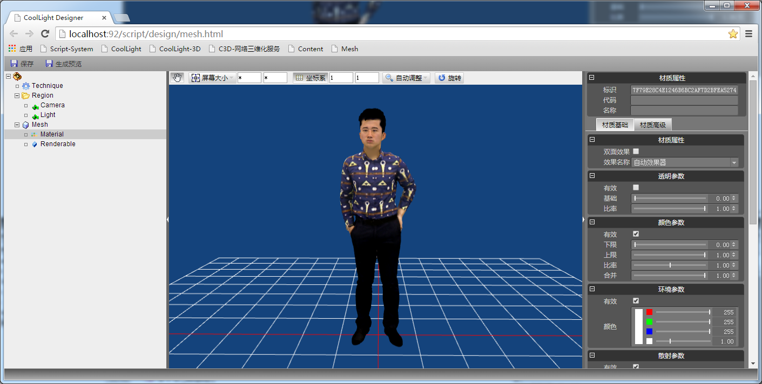
产品定位 – 三维打印
三维扫描/打印行业：缺乏可以跨平台和用户沟通的工具。
三维资料，通过三维扫描方式建立数据，可以直接在网上和手机上查看。
可以在网上查看三维模型样子，直接下单，在线打印。
可以好友分享，大家讨论，或者在线直接修改（颜色/样式等）
三维扫描仪
扫描的人物，
可以和服装等行业联系。

Slide 12
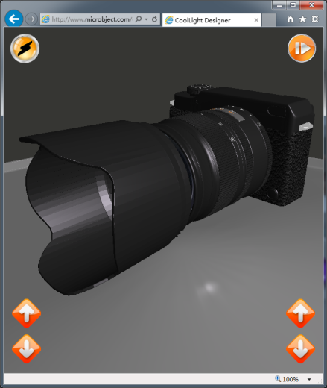
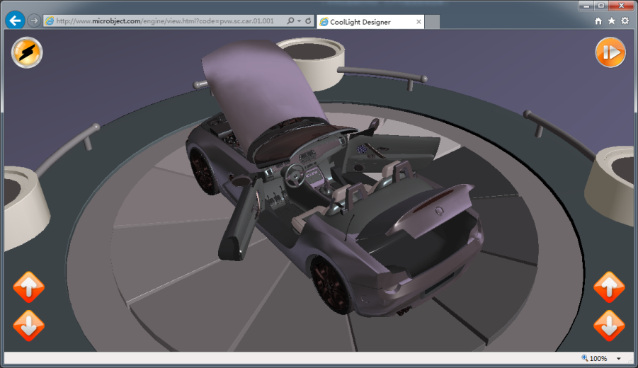
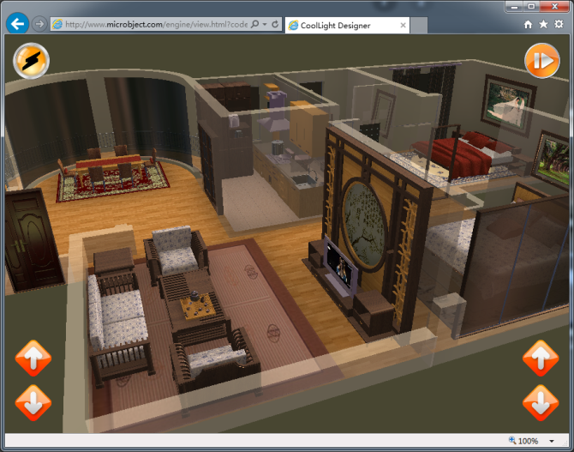
产品定位 – 电商/汽车/房屋
电商：网页三维化展示，方便用户下单和分享给自己好友。
物品：全方位三维化显示，也可以分解查看详细构成。
衣服：用户在线看到自己穿衣服的效果，在线选择样式。
汽车：全方位展示，直接更换颜色，可以把多个车型放在一个画面上比较。
商品展示
汽车展示
家居设计

Slide 13
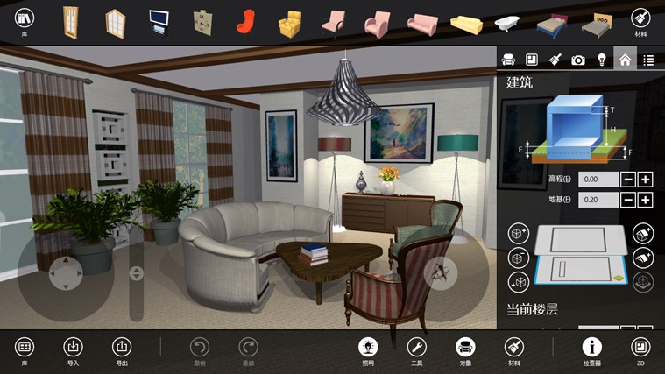
产品定位 – 三维家具
三维家具设计：缺乏传播的工具。
可以在PC/平板/手机上查看整体效果，直接下单，在线购买。
可以好友分享，大家讨论，或者在线直接修改（颜色/样式等）
购物网站
在线购买
在线设计房间
分享后，
对方可以打开或选中某件购买。
（本图片是一张参考图）

Slide 14
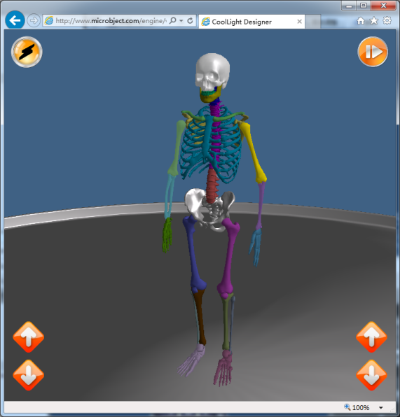
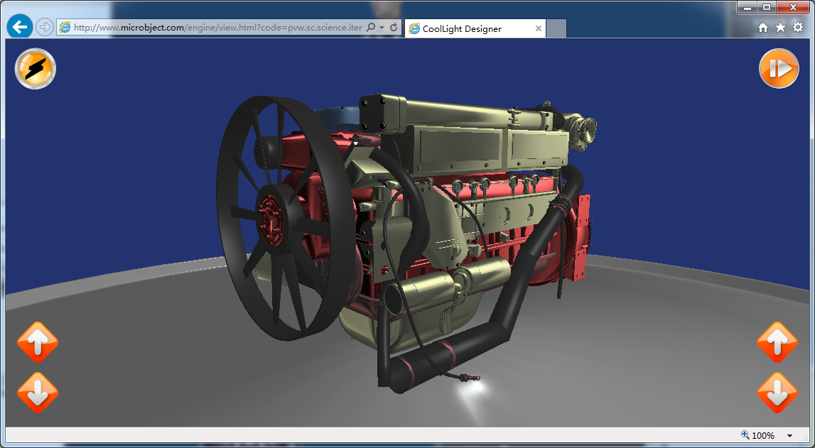
产品定位 – 教育
教育：缺乏直观的演示工具。
很多难理解的概念，可以通过三维操作，更加容易理解和记忆。
未来AR技术和VR技术普及，一定需要大量的三维物件，用于儿童，小学等教育。
人体骨骼
机械运动

Slide 15
发展阶段
数据服务
设计服务
开发服务
三维数据服务：满足数据导入和显示的基本要求。 （30HC，3-6个月，主要是完善和稳定引擎，制作三维资源平台）
帮助用户了解商品，提供整包的解决方案。（例如三维打印，汽车展示）
我方负责提供模型，用户时间租用模式，可以用来放在自己网站上展示，自由分享。
普通用户可以自己制作3D模型(3DMax/Maya等工具)，上传到站点根据引用分成盈利。
三维设计服务：和商业结合，产生利润价值。 （60HC，6-12个月，制作在线设计工具）
提供在线设计工具，自由组合物件。
提供在线房间选家具设计器，在线计算机选件组装，在线3D产品打印。
通过扫描游戏人物二维码，可以获得显示模型，可以自己观看并和好友分享。
物品与真实商家关联，提供在线订购服务。
三维开发服务：用户教育，建立生态为主，构建共同利益链。 （100HC，12-24个月，开放SDK化）
服务AR/VR等开发商。
商业化传播，服务电商平台，汽车频道等
以合作开发SDK共赢为主，吸引更多开发者，构建生态平台。

Slide 16
行动计划 – 成本
初期(20-30人团队，费用500W) ：
产品(5人) ：产品设计
市场(5人)：调研三维打印公司需求，找三维公司合作，。
研发(15人) ：开发平台和三维相关工具。
中期(40-80人团队，投资2000W) ：
产品(10人) ：产品设计，设计行业需求DEMO
市场(20人)：调研需求，市场营销。
研发(30人) ：开发用户使用环境，和其他平台接入。
后期(80-120人团队，投资10000W) ：
产品(20人) ：产品设计
市场(30人)：市场推广，接入更多行业。
客服(10人)：客户反馈服务。
研发(50人) ：开放SDK，建立开发者环境。

Slide 17
行动计划 – 回报
初期：纯投入
中期：能够建立盈利机制，期望达到收支平衡。
授权：缴纳一定费用接入平台。
模型：制作提成。
提成：打印服务提成。
后期：在三维打印行业年盈利在3000W-6000W左右。 将成功经验复制到其他行业盈利。
三维打印物件价格在200-1000左右，提成5%， 每月能完成10W单，利润在100W-500W左右。

Slide 18
发展愿景
三维化网络时代由我们开始。

Slide 19
谢谢观看

